Slide 1


Mantelzorg
Uw logo

Slide 2


Uw logo
5 miljoen
mensen van 16 jaar en ouder verlenen mantelzorg, dat is…
1 op de 3 mensen

Slide 3



Uw logo
Boeken
(En. . .Hoe Gaat Het Eigenlijk Met Jou?, Marcel Garritsen, 2022)
(En. . .Hoe Gaat Het Eigenlijk Met Mij?, Marcel Garritsen, 2023)

Slide 4
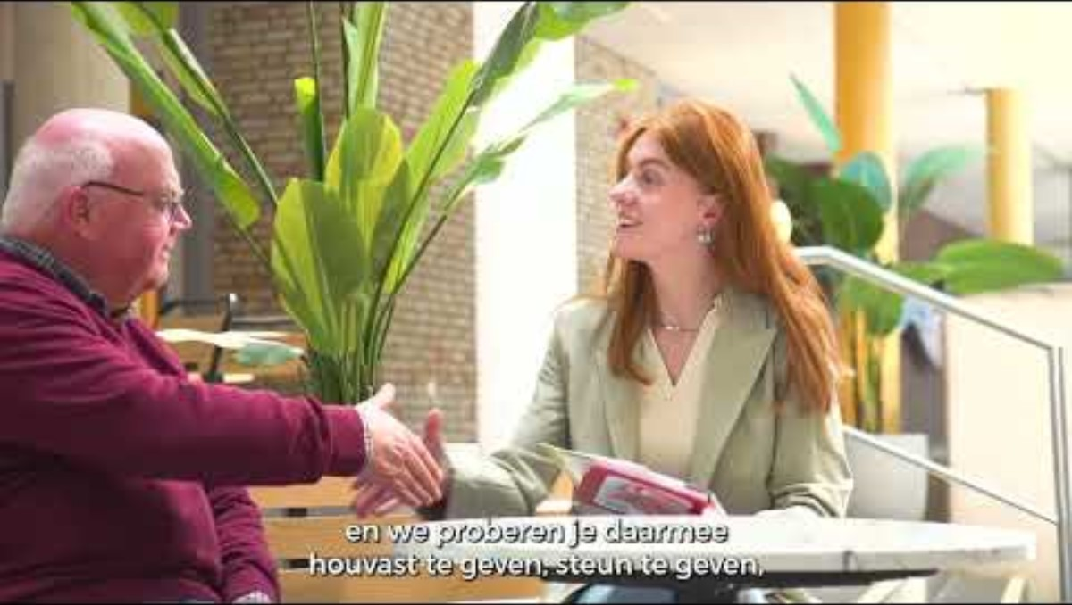
Uw logo
Video

Slide 5


Uw logo
Planning
10:00 Welkom & introductie
10:15 Wat is mantelzorg?
10:25 Zelfbewustzijn, betekenis voor jezelf, hoe kan jij het beste ondersteund worden?
11.05 Welke ondersteuning is er mogelijk?
11.25 Afsluiten

Slide 6

Uw logo
Wat is mantelzorg?
‘﻿Mantelzorg is de zorg voor chronisch zieken, gehandicapten en hulpbehoevenden door naasten: familieleden, vrienden, kennissen en buren. Kenmerkend is de al bestaande persoonlijke band tussen de mantelzorger en zijn of haar naaste. Daarnaast gaat het om langdurige zorg die onbetaald is.’
Zorgen voor een naaste die langdurig ziek is, een beperking heeft of hulpbehoevend is.
Meer dan 8 uur per week, langer dan 3 maanden (MantelzorgNL, 2021).

Slide 7







Uw logo
Fases in mantelzorgen
Etappe 1
Zelfbewustzijn
Etappe 3
Beste ondersteuning voor jou
Etappe 2
Betekenis voor jezelf
Etappe 4
Mogelijke ondersteuning

Slide 8


Uw logo
Zelfbewustzijn
Plaats hier evt. een afbeelding
Mantelzorg erkennen
Het creëren van tijd voor jezelf

Slide 9


Uw logo
Betekenis voor jezelf
Verschillende soorten gedachten:
Schaamte
Schuldgevoelens
Eenzaamheid
Erkenning
Jezelf blijven

Slide 10
Uw logo
Betekenis voor jezelf
Denk hierbij aan gevoelens en gedachten als:
‘Ik moet er altijd zijn, ik heb niks meer voor mezelf’
‘Ik voel een permanente druk’
‘De rollen zijn omgedraaid in onze relatie’
‘Ik voel me zelf zo machteloos’

Slide 11
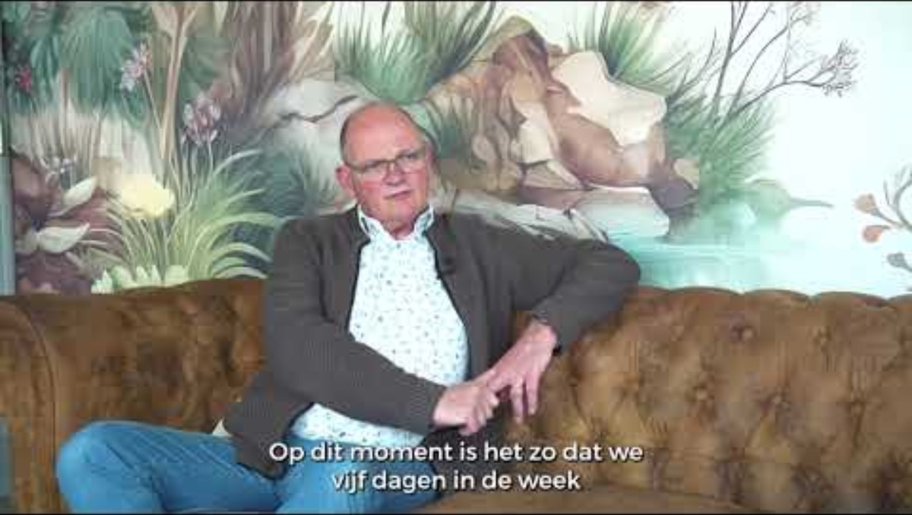
Uw logo
Video

Slide 12
Uw logo
Beste ondersteuning voor jou
Zorgen voor je naaste, zolang als je dat wil en kan.
In thuissituatie als in verpleeghuis setting.
Rouwproces, anticiperende rouw.

Slide 13
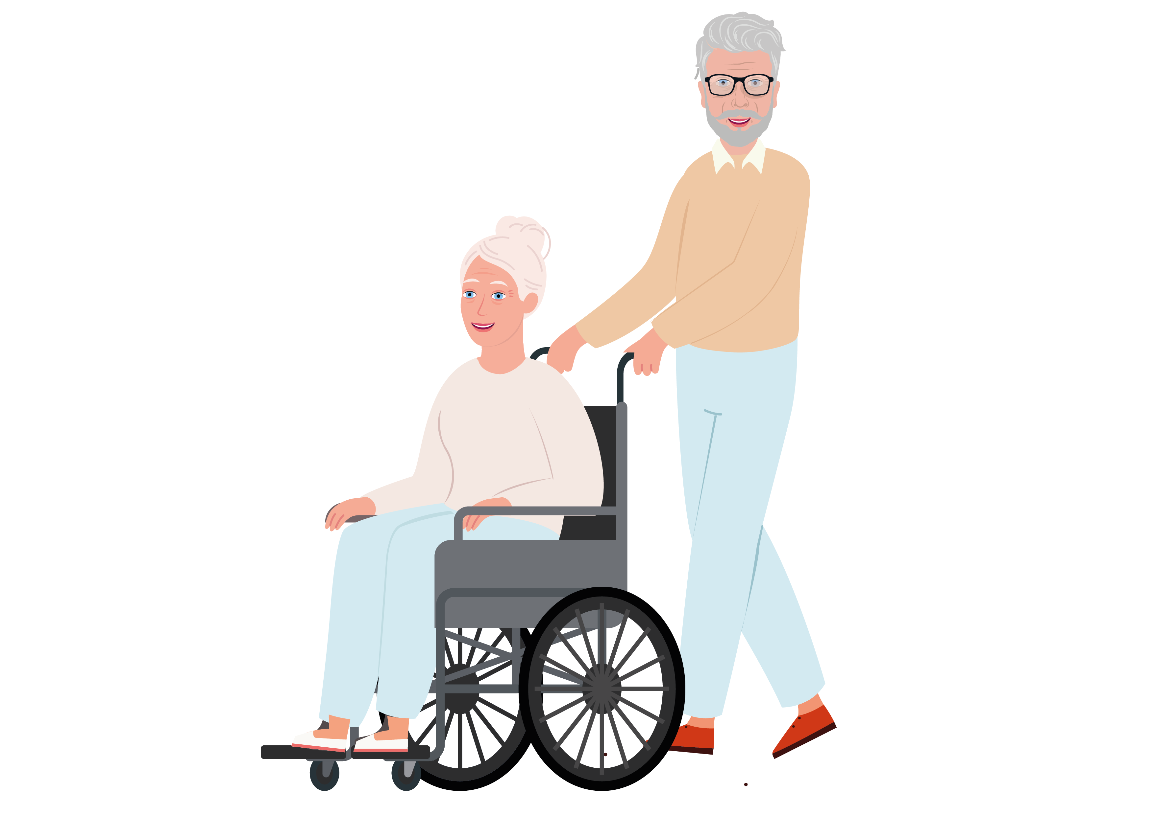
Uw logo
Mogelijke ondersteuning
Gemeenten
Welzijn
Onafhankelijke cliënt ondersteuning
Particuliere zorg
Jouw verzekeringspolis

Slide 14
Uw logo
Gemeenten
Plaats hier evt. een afbeelding
Huishoudelijke hulp, woningaanpassingen en vervoer.
Vervangende zorg
Begeleiding, dagbesteding en kortdurend verblijf
Respijtmogelijkheden

Slide 15
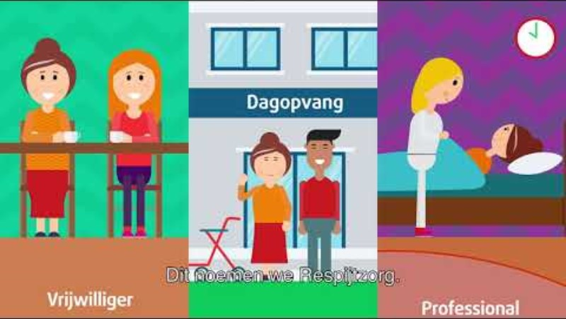
Uw logo
Video

Slide 16
Uw logo
Logeerzorg
Plaats hier evt. een afbeelding
Vorm van respijtzorg.
Tijdelijk verblijf
Opladen, met vakantie gaan, operatie.

Slide 17

Uw logo
Welzijn
Welzijnspartijen bieden ondersteuning rondom mantelzorgmogelijkheden.
Individuele ondersteuning
Contact met andere mantelzorgers
Ontspannende activiteiten
Voeg hier eigen lokale initiatieven toe

Slide 18
Uw logo
Onafhankelijke cliëntondersteuning
Een cliëntondersteuner kan ondersteunen op het gebied van zorg, jeugdhulp, opvoeding, onderwijs, wonen, financiën en werk.
Het verhelderen van jouw vraag
Verkrijgen van toegang tot hulp
Andere invulling van zorg wenst

Slide 19

Uw logo
Aanvullende ondersteuning
Verschillende mogelijkheden tot aanvullende ondersteuning in Twente:
Handen in Huis
Buuf van Brokant
Seniorservice
Saar aan Huis
Betaal je maatje
Zorgmies
Mantelzorgelijk
Zorgelf

Slide 20
Uw logo
Jouw verzekeringspolis
Wanneer je aanvullend verzekerd bent, kan het zijn dan er meer vergoedt wordt dan je denkt. Kijk op mantelzorg NL, naar de vergoedingen per zorgverzekeraar voor dit jaar.

Slide 21




Uw logo
Om mee te nemen…
Wegwijzer
Ondersteuning plan ‘En…hoe gaat het eigenlijk met mij?’
Overzicht
aanvullende ondersteuning
Flyer logeerzorg

Slide 22




Uw logo
Bedankt
voor vandaag!
Adres
Link naar uw website
E-mailadres van de organisatie
Telefoonnummer

